Slide 1
«Гжель»
Подготовила студентка
Группы Ш-31
Кирюшова Александра

Slide 2
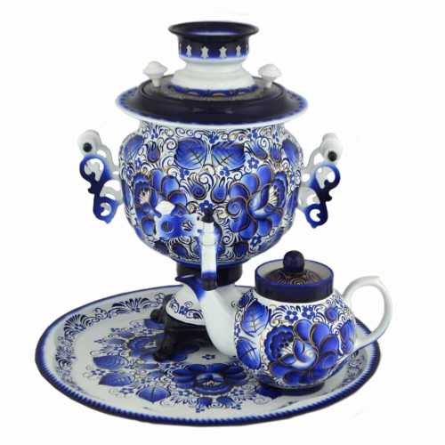
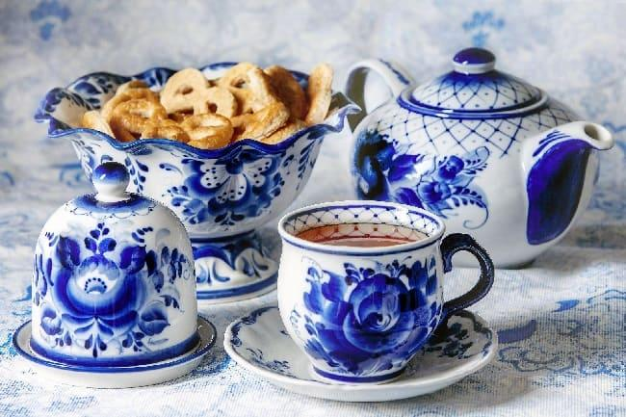
Издавна говорили гжельцы: «Не землѐй кормимся, глина – наше золото»
Гжель – это фарфоровые изделия сине-белого цвета. Своё название она получила от названия села, что находится в 60 км от москвы. Поэтому родиной гжели считается московская область. Там впервые стали изготавливать эти изделия. Первые гжельские изделия – из глины. Это произошло очень давно – ещѐ в 14 веке, почти 700 лет назад.

Slide 3
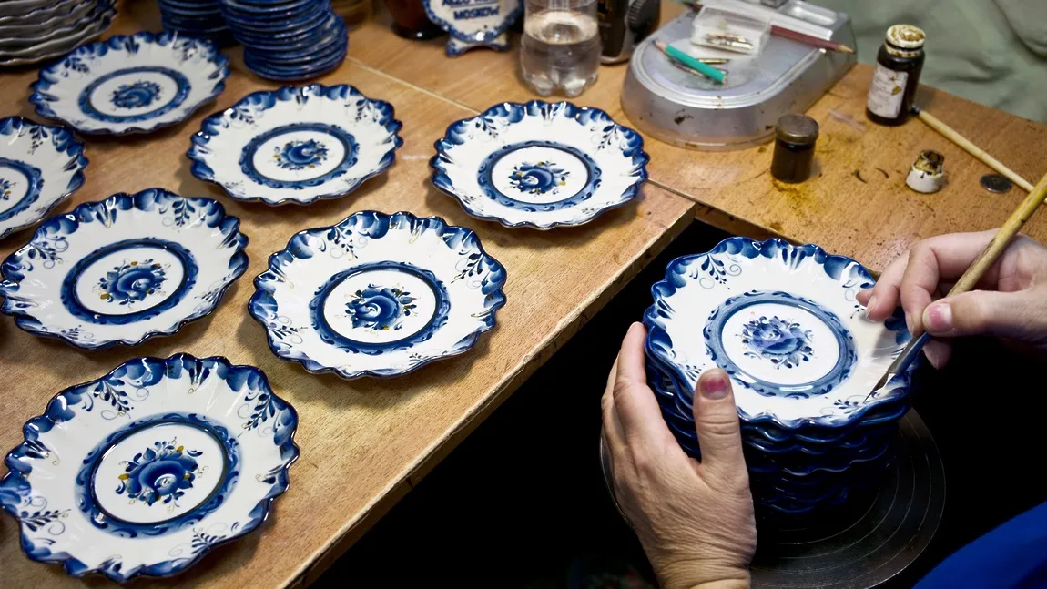
Гжельская земля очень богата высококачественными глинами белого цвета. Из неѐ и изготавливают различные предметы быта . слово «гжель» – родственник слова «жечь». Изделия из глины для прочности обжигают в печах при очень высокой температуре. Поэтому в слове «гжель» слышится отзвук глагола «жечь».

Slide 4
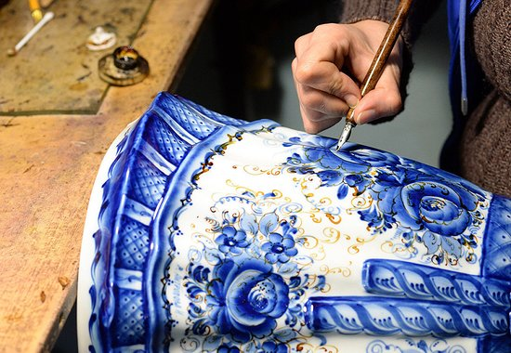
Роспись гжели выполняется кобальтом. Каждое изделие обжигали 2 раза: первый – для закрепления формы, второй – после росписи изделия кобальтом. Минерал кобальт использовали именно потому, что он не выгорает при температуре свыше 1000 градусов И даѐт красивый синий цвет различных оттенков. Но оттенки цвета появляются лишь после обжига, В сыром виде рисунок кобальтом выглядит серо-чѐрным.

Slide 5
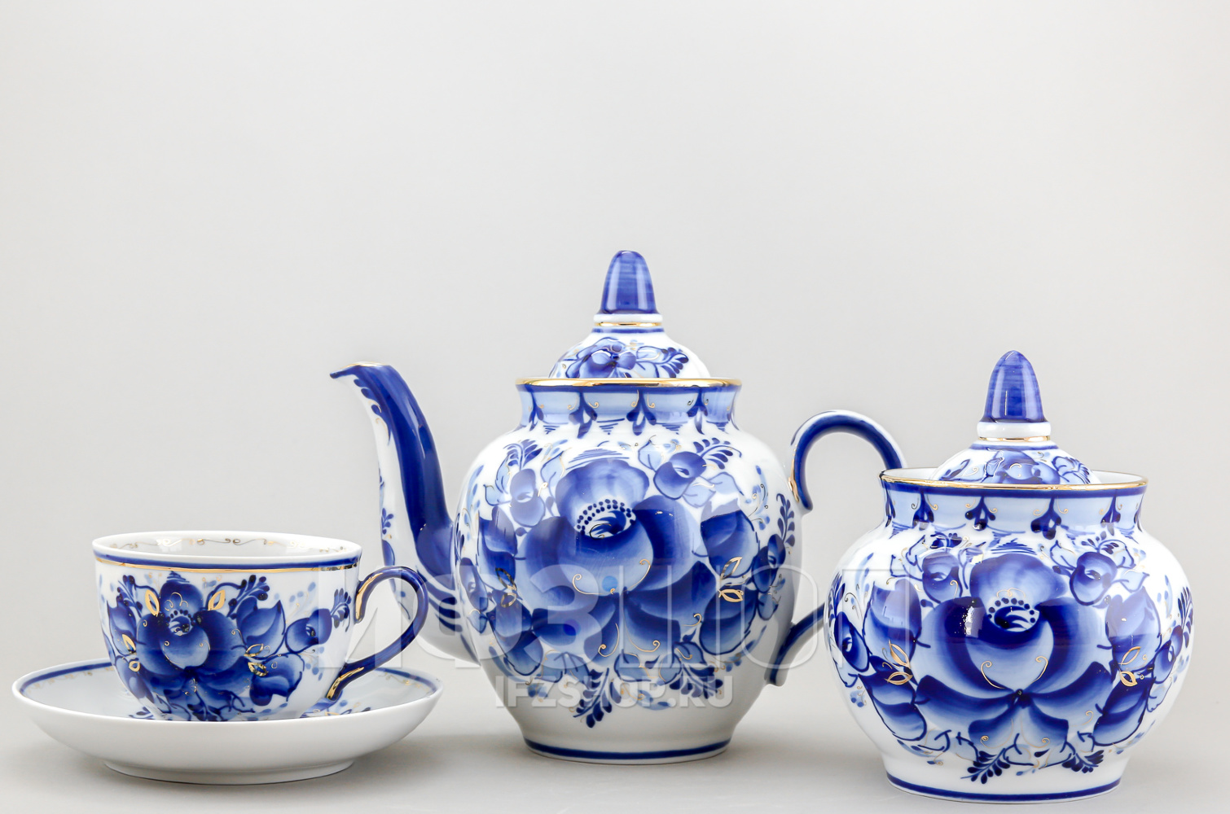
Как же украшали свои изделия гжельские мастера? Широкой полосой или букетом выделяется главная часть сосуда, более узкими лентами – края горла, дна и ручек. Основными мотивами росписи стали травка, злаки, птицы, полевые и садовые цветы – розы, астры, гвоздики, форма которых перерабатывается и становится довольно условной, но живописной и декоративной.

Slide 6
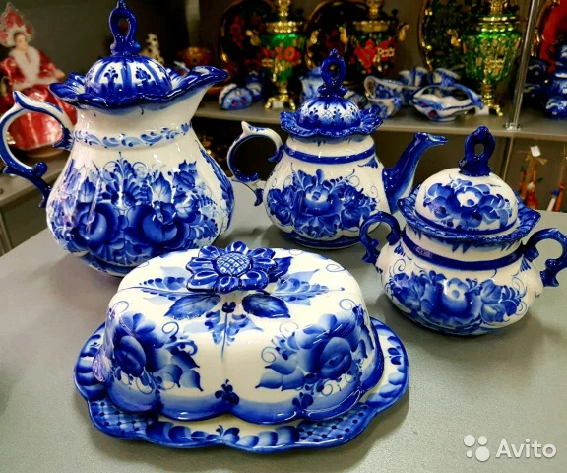
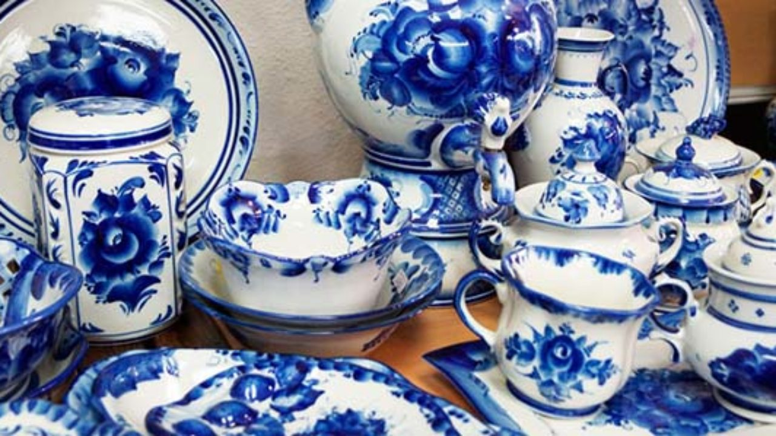
Пожалуй, самый излюбленный узор – гжельская роза. Иногда она изображена крупно, широкими мазками, а иногда написана тоненькой кисточкой. Концом кисти наносят жилки, штриховку и прихотливо изогнутые стебельки и усики. Очень затейливая, нарядная получается посуда. Полюбилась она людям, и стали называть еѐ «нежно-голубое чудо».

Slide 7
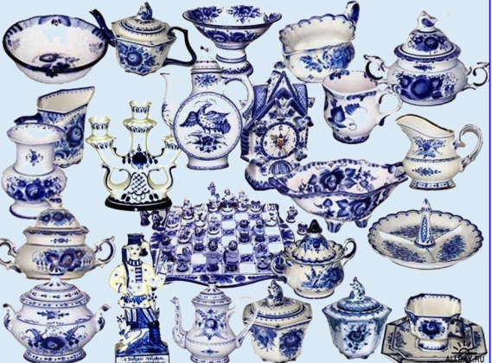
Посуда:
Посуда гжели очень разнообразна по форме и назначению: тарелки, маслѐнки, солонки, чашки, чайники, миски. Декоративно оформляются все части предмета. Замкнутым орнаментом расписывают тулово, основание и горлышко. Ручка и носик обычно украшаются ленточным орнаментом или голубым цветом.

Slide 8
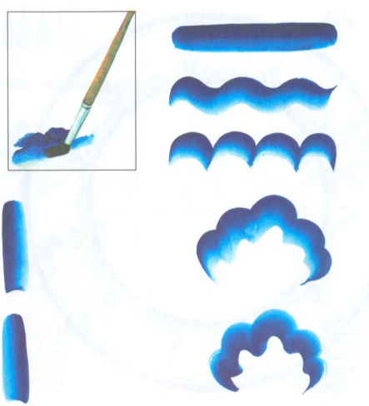
Мазок
Мастера применяют «мазок на одну сторону» или «мазок с тенями».
Мазки кладут широкими круговым движением. В нѐм виден постепенный переход от светлого к тѐмному. Мазок-пятно дополняет тонкая линия: прямая, волнистая, спиральная, округлая. Она подчѐркивает форму цвета и создаѐт самостоятельный узор.

Slide 9
Мазковая роспись. Цветочек.

Slide 10
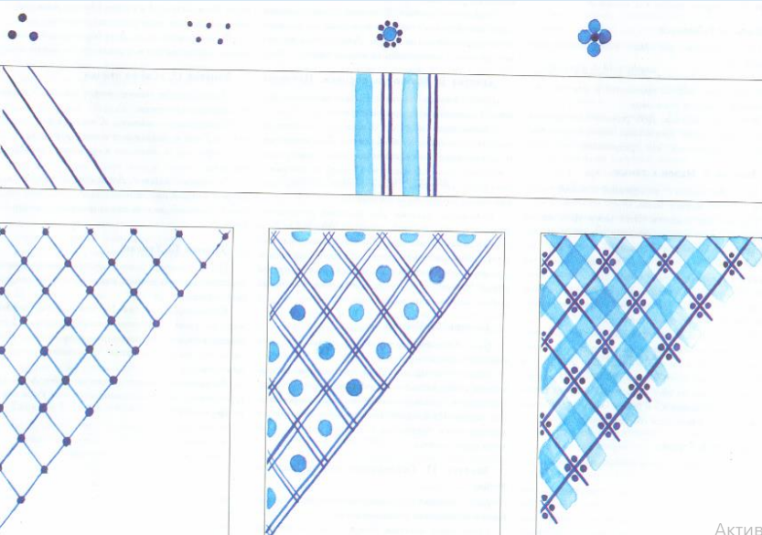
Точки и прямые линии

Slide 11
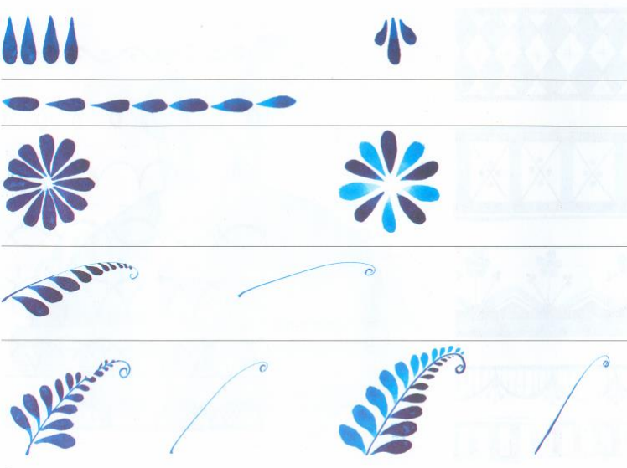
«Капелька»

Slide 12
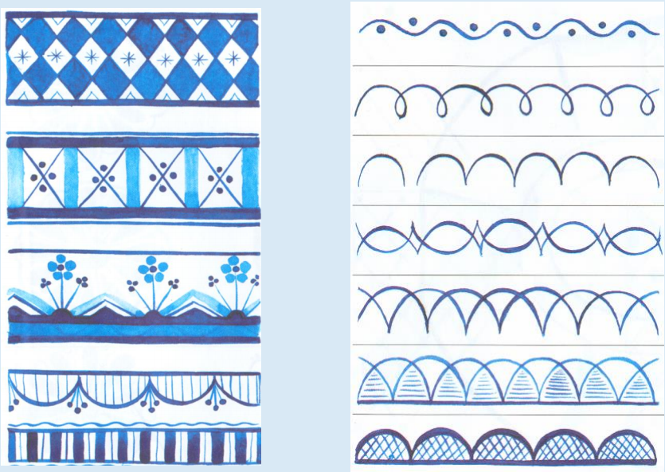
Бордюры
Концом кисти наносят жилки, штриховку и прихотливо изогнутые стебельки и усики.

Slide 13
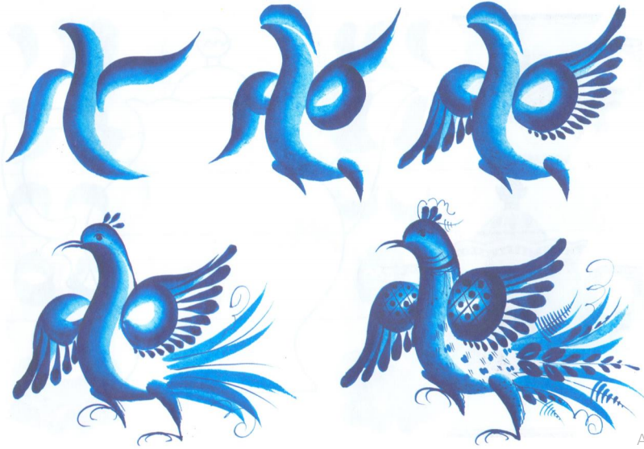
Последовательность росписи птицы

Slide 14
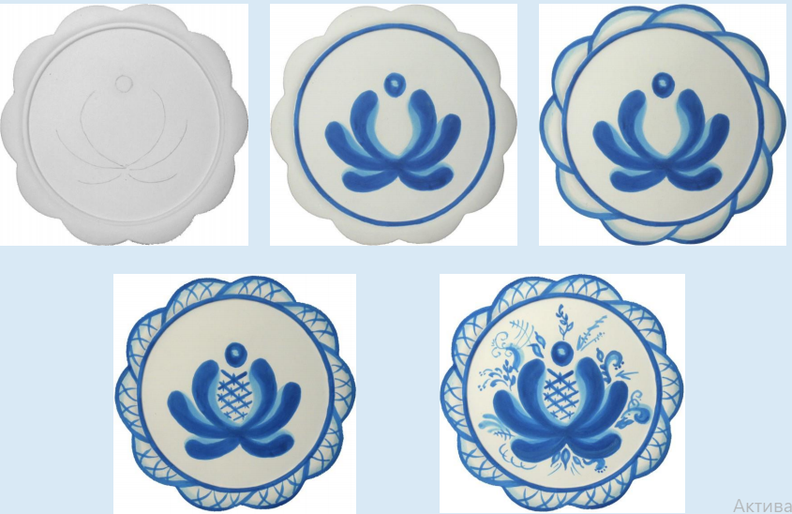
Последовательность росписи блюда

Slide 15
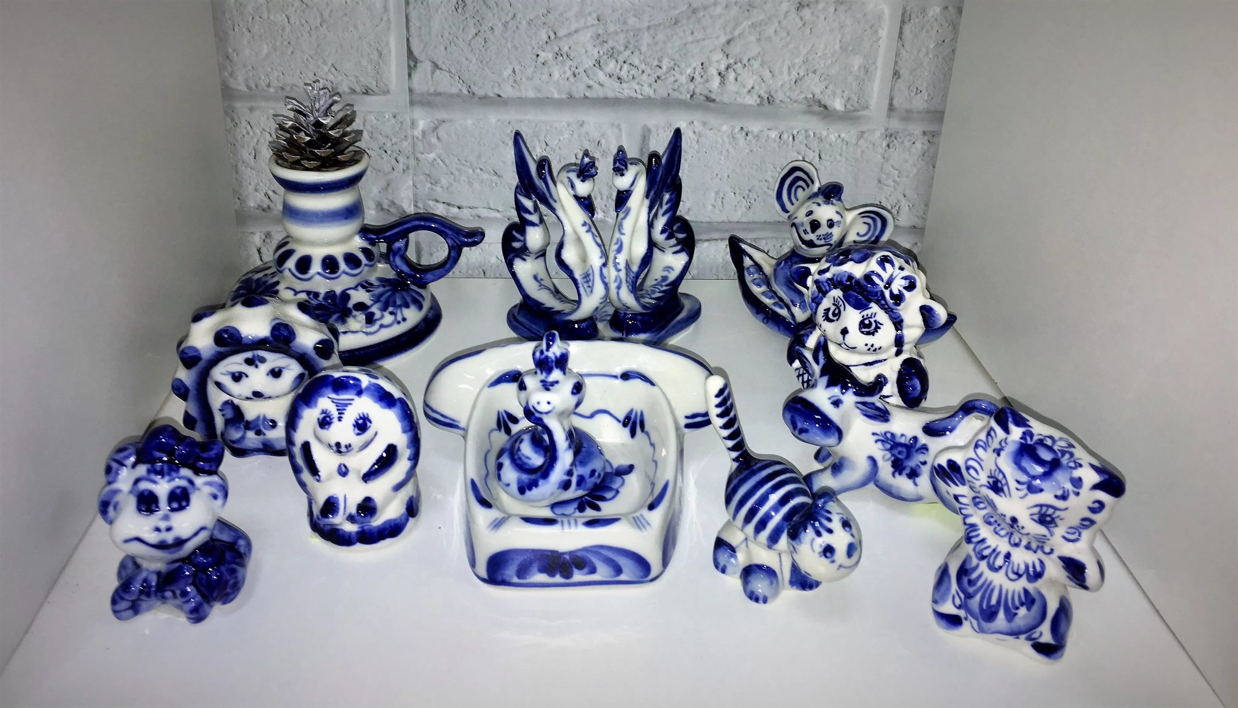
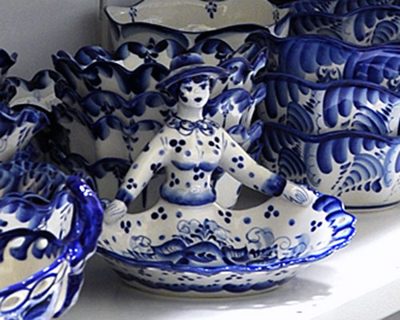

Slide 16
Спасибо за внимание!

